Slide 1
Captured

Slide 2
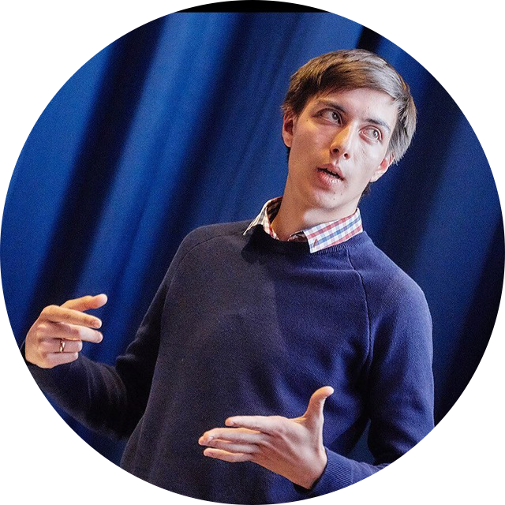
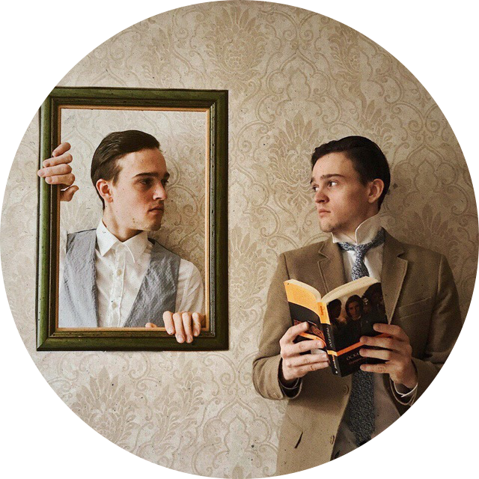
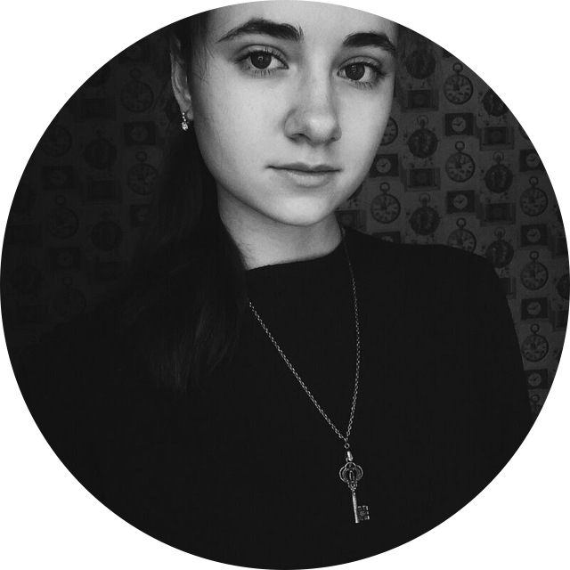
Наша команда
Илья Евсеев
Server developer
Святослав Кряжев
Graphics developer
Алиса Селедкина
Client developer

Slide 3
Что мы хотели сделать?
Многопользовательскую игру
С красивой графикой
Со всеми вычислениями на сервере

Slide 4
Что у нас получилось?
Многопользовательская игра
С красивой графикой
Со всеми вычислениями на сервере

Slide 5
Что мы использовали для этого

Slide 6
Посмотрим на саму игру!!!

Slide 7
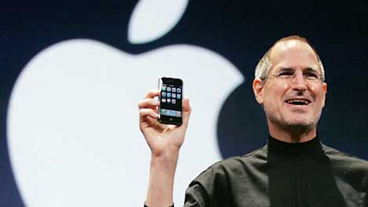
Зачем открывать игру для демонстрации работы, если можно показать видео геймплея!
P.S. Если вы понимаете о чем я )

Slide 8
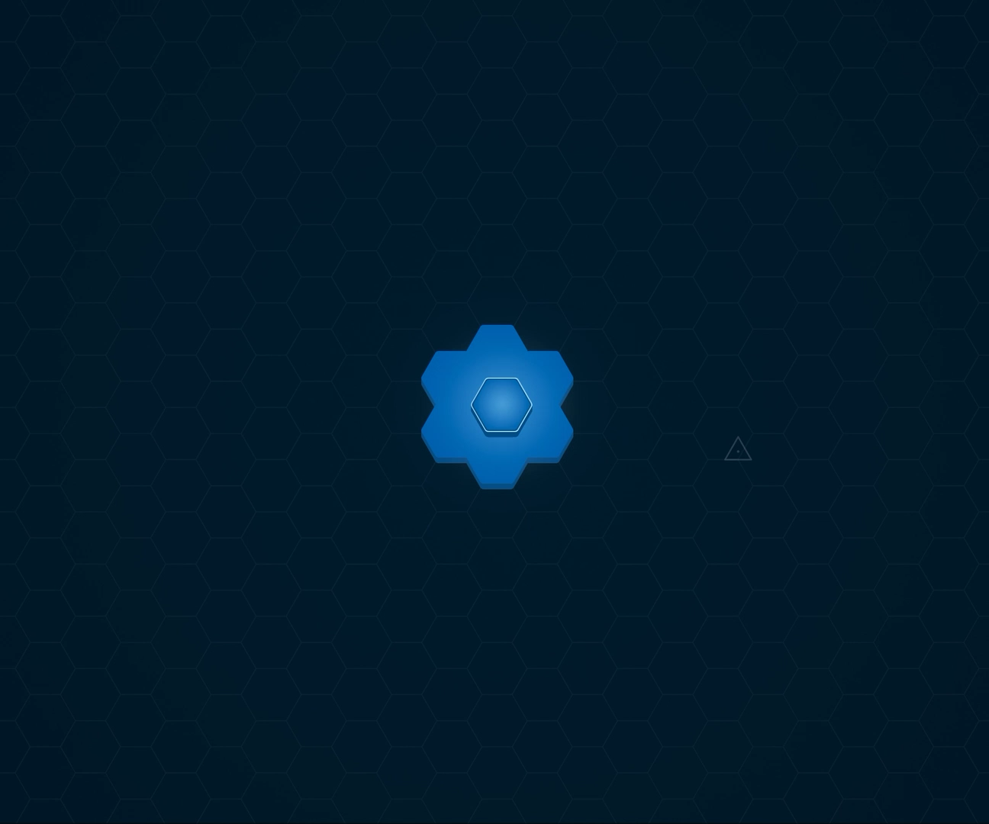
Почувствуйте себя царем, захватывая зоны

Slide 9
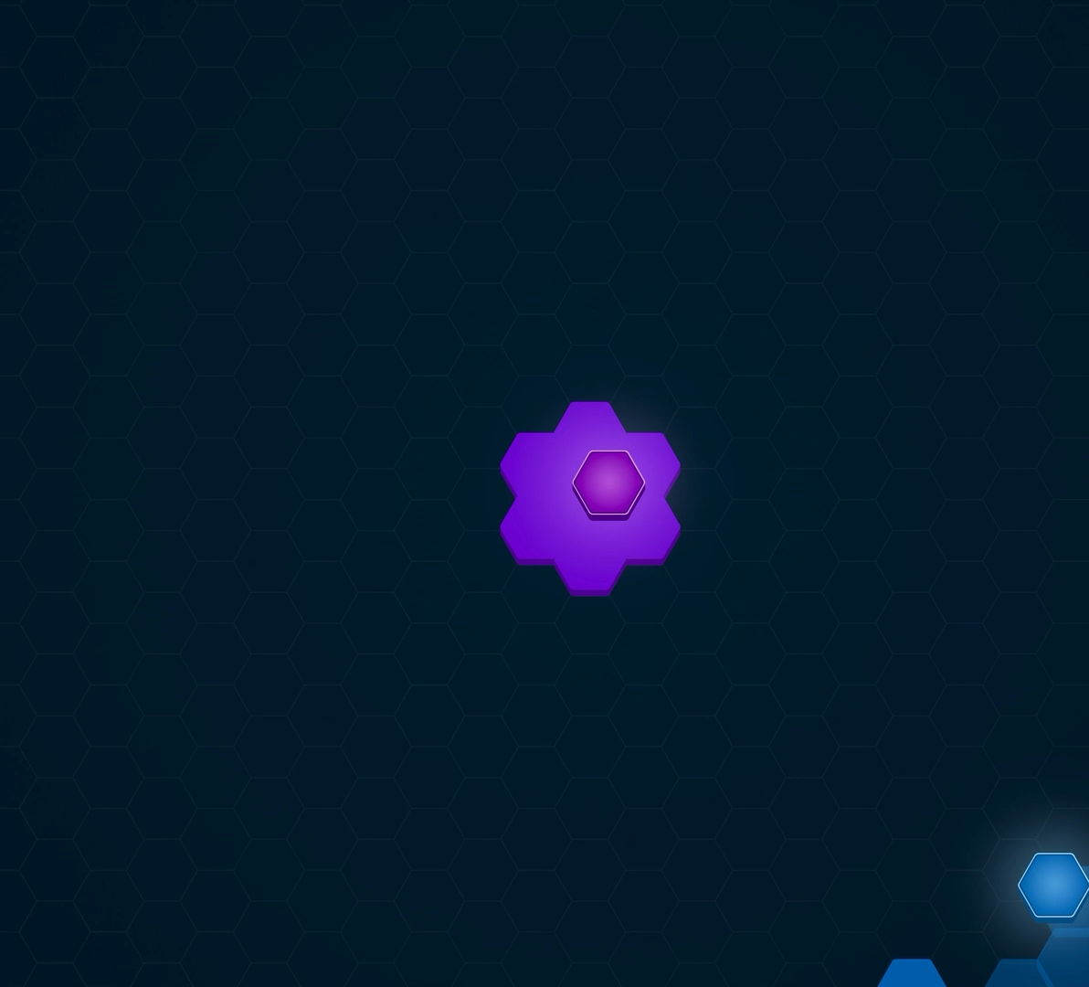
Эпичные битвы игроков

Slide 10
It’s revolution, Johnny!

Slide 11
Будем рады ответить на ваши вопросы!

